Slide 1
Мини-центр «Жулдызай» при КГУ «Акмырзинская СШ»
Развитие мелкой
моторики у дошкольников
Подготовила воспитатель: Татымбетова К.М.

Slide 2
«Истоки способностей и дарований детей находятся на кончиках их пальцев. От них, образно говоря, идут тончайшие ручейки, которые питают источник творческой мысли. Чем больше уверенности и изобретательности в движениях детской руки, тем тоньше ее взаимодействие с орудием труда, тем сложнее движения, необходимые для этого взаимодействия, тем ярче творческая стихия детского разума. Чем больше мастерства в детской руке, тем ребенок умнее». В.А.Сухомлинский

Slide 3
Цель:
Достижение положительной динамики в развитии мелкой моторики рук детей через использование разнообразных форм, методов и приемов.

Slide 4
Формы работы с детьми:
* Совместная деятельность
воспитателя и детей.
*индивидуальная работа.

Slide 5
Совершенствование мелкой моторики рук у дошкольников через использование разнообразных методов и приёмов: пальчиковые гимнастики, физкультминутки, самомассаж кистей рук, нетрадиционные техники рисования, пальчиковый театр.
Работу по развитию мелкой моторики рук следует начинать уже с самого раннего детства. В раннем и младшем дошкольном возрасте можно играть в игры, предполагающие активную работу кистей рук и сопровождаемые чтением стихов или пением веселых песенок. Важно помнить и о развитии элементарных навыков самообслуживания: застегивания и расстегивания пуговиц, завязывания шнурков и т. д.

Slide 6
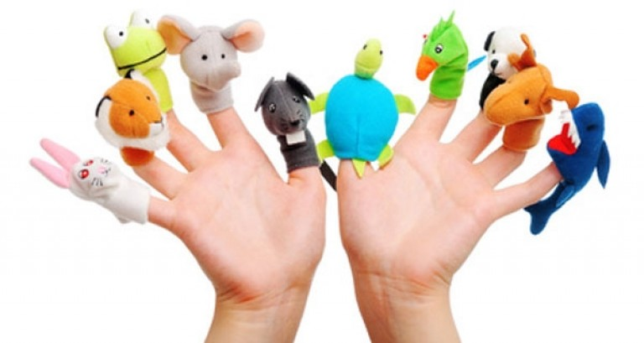
Очень важной частью моей работы по развитию мелкой моторики являются «пальчиковые игры». Игры эти очень эмоциональные, можно проводить и дома. Они увлекательны и способствуют развитию речи, творческой деятельности. «Пальчиковые игры» как бы отражают реальность окружающего мира – предметы, животных, людей, их деятельность, явления природы. В ходе пальчиковых игр дети, повторяя движения взрослых, активизируют моторику рук. Тем самым вырабатывается ловкость, умение управлять своими движениями, концентрировать внимание на одном виде деятельности. «Пальчиковые игры» - это инсценировка каких-либо рифмованных историй, сказок при помощи пальцев и рук. Многие игры требуют участия обеих рук, что дает возможность детям ориентироваться в понятиях «вправо», «влево», «вниз», «вверх» и т. д. Дети с удовольствием принимают участие в «играх - потешках». Самый известный вариант такой игры – «Ладушки, ладушки», «Идет коза рогатая», «Сидит белка на тележке» и т. д. ;

Slide 7
Развитию кисти и пальцев способствуют не только «пальчиковые игры», но и разнообразные игры и действия с предметами. Такие как:
- Игры с пуговицами
- Игры – шнуровки
- Игры с прищепками
- Игры с сыпучими материалами
- Игры с фасолью
- Рисование
- Аппликация
- Лепка
Такие игры способствуют развитию мелкой моторики, процессов ощущения, расслабляют ребенка, снимают эмоциональное напряжение. У детей повышается любознательность, пытливость; формируются знания об определенных сенсорных эталонах; расширяется словарный запас; приобретаются навыки игровой, учебной и экспериментально-поисковой деятельности.

Slide 8
Уровень развития мелкой моторики - один из показателей интеллектуальной готовности к школьному обучению. Ребёнок, у которого достаточно хорошо развита мелкая моторика, умеет логически рассуждать, у него высокий уровень развития памяти, внимания и связной речи.

Slide 9
Влияние мелкой моторики
на развитие всего организма ребёнка
Работа головного мозга
Состояние желудка
Состояние кишечника
Работа печени и почек
Работа сердца

Slide 10
Не способны провести прямую линию
(вертикальную, горизонтальную).
Испытывают трудность формирования
правильно траектории движений
при выполнении графического элемента
(цифры, геометрической фигуры).
Отсутствует желание рисовать, лепить,
заниматься ручным трудом.

Slide 11
Ребенок постоянно изучает, постигает окружающий мир. Основной метод накопления информации – прикосновения. Детям необходимо все трогать, гладить и пробовать на вкус! Если взрослые стараются поддерживать это стремление, ребенок получает необходимый стимул для развития. Предлагаем вашему вниманию игры и упражнения на развитие мелкой моторики.

Slide 12
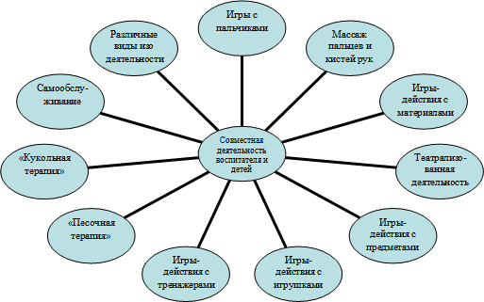
Методы и приемы работы

Slide 13
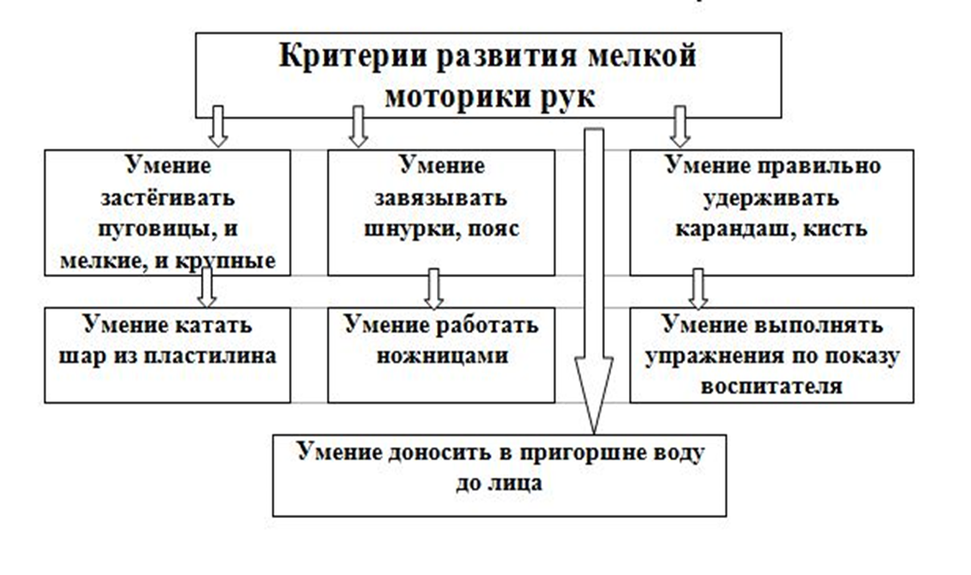

Slide 14
Пальчиковая гимнастика решает множество задач в развитии ребенка: - способствует овладению навыками мелкой моторики; - помогает развивать речь; - повышает работоспособность головного мозга; - развивает психические процессы: внимание, память, мышление, воображение; - развивает тактильную чувствительность; - снимает тревожность. Дети с удовольствием принимают участие в пальчиковых играх.

Slide 15
Функциональные
застежки, игры-шнуровки.
развивают пространственную ориентировку, внимание, формируют навыки шнуровки, развивают творческие способности, способствуют развитию точности глазомера, последовательность действий.

Slide 16
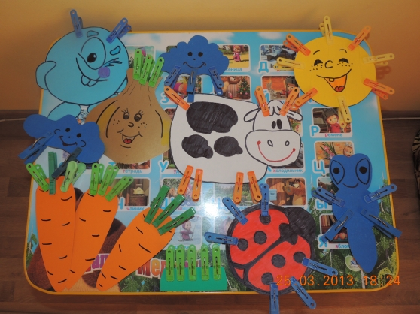
Развивает мелкую моторику, воображение. Расширяет знания об окружающем мире, Упражнять детей в умении считать и отсчитывать, закреплять знания о цвете.
Очень увлекают детей
Игры с пуговицами
Игры с прищепками

Slide 17
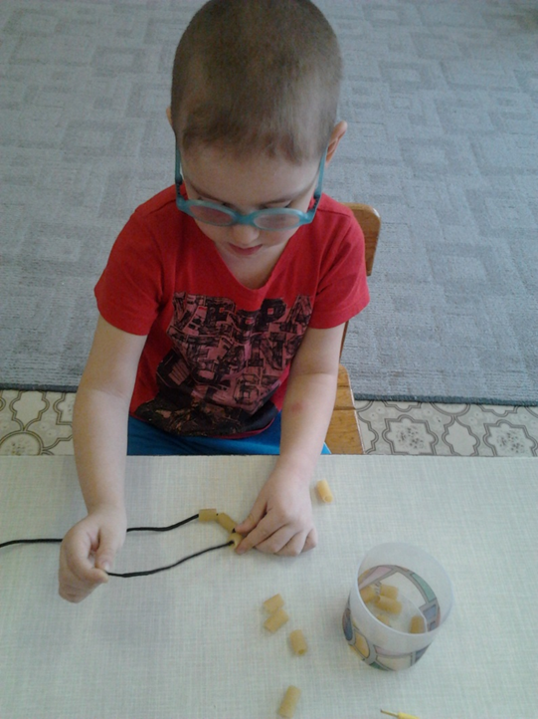
Укрепляет и развивает мелкой моторики кистей рук, зрительно-моторной координации.
Отлично развивает руку разнообразное нанизывание. Нанизывать можно все, что нанизывается. Игры с бусинами, макаронами

Slide 18
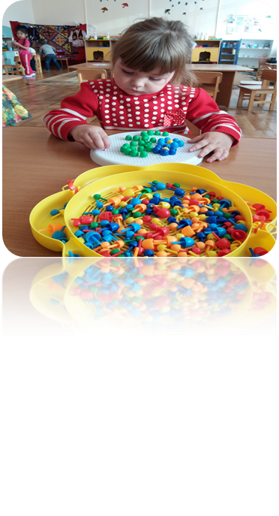
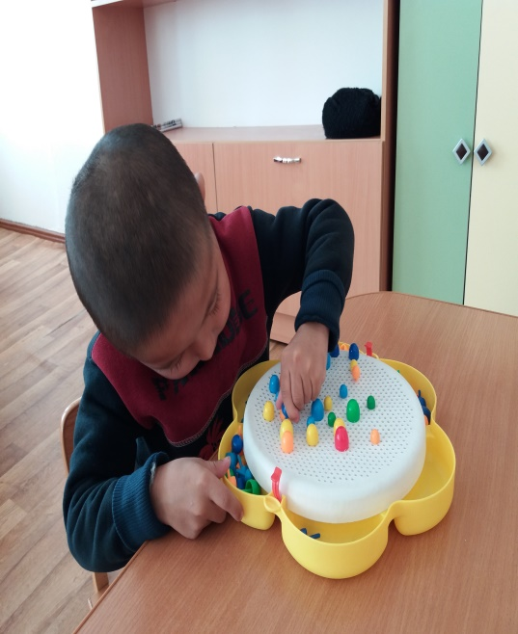
Способствуют развитию восприятия; созданию условий для ознакомления детей с цветом, формой, величиной, осязаемыми свойствами предметов. Закрепление умения выделять цвет, форму, величину как особые свойства предметов; группировать однородные предметы.
Игры
с вкладышами, конструктором, развивающие игры

Slide 19
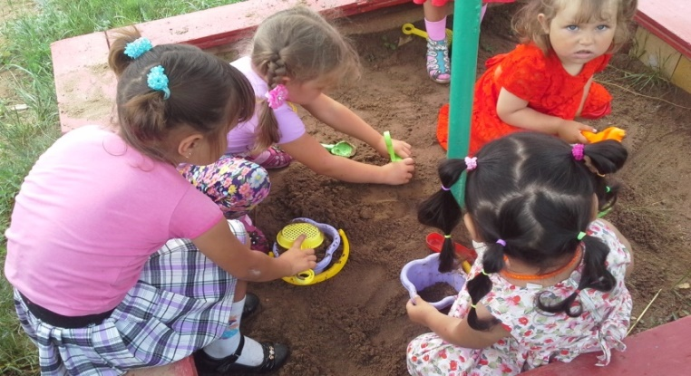
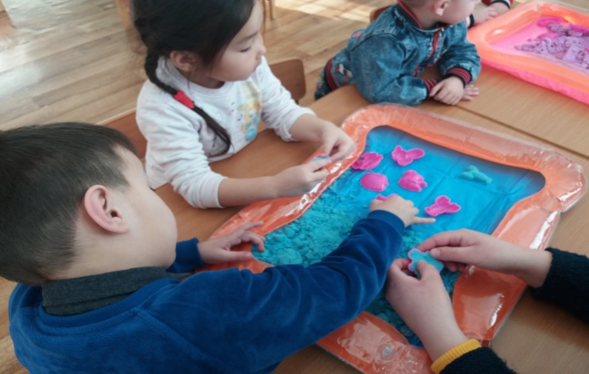
Игра с песком
Трогая руками песчинки малыш развивает мелкую моторику рук ,а определяя количества песка ,которое нужно насыпать в формочки, развивает глазомер. Песок развивает творческие способности ребенка

Slide 20
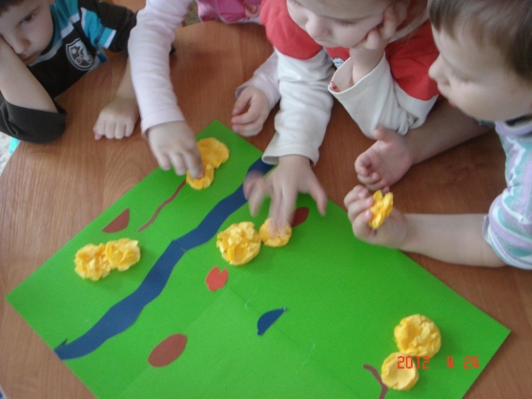
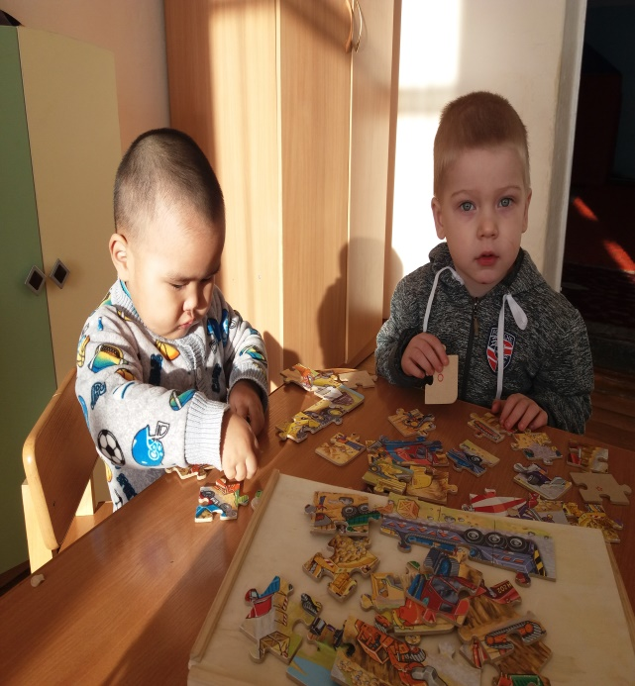
Лепка
Аппликация
Развивать внимание, мышление, память, речь, глазомер, а так же познавательный интерес
основные приемы лепки: скатывание, раскатывание, сплющивание, оттягивание. ребенок активно работает пальцами,
развивает речь и мышление ребенка

Slide 21
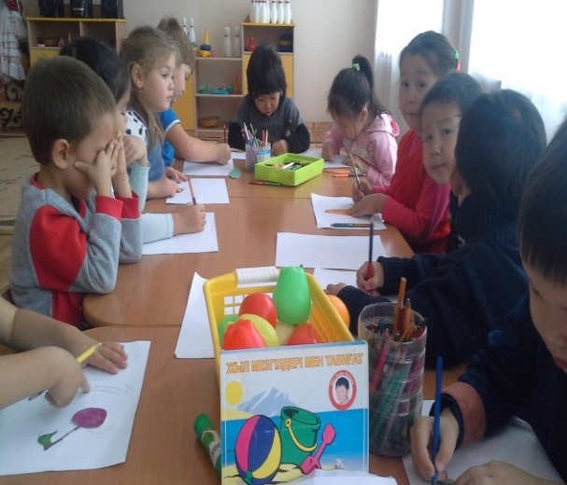
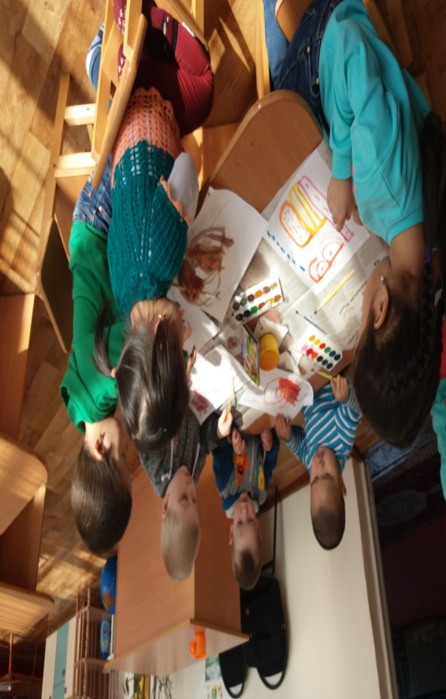
Рисование и раскрашивание
Раскрашивание - один из самых легких видов деятельности. Необходимо учить детей раскрашивать аккуратно, не выходя за контуры изображенных предметов, равномерно нанося нужный цвет. В процессе рисования у детей развиваются не только творчество но формируются элементарные графические умения столь необходимые для развития ручной ловкости и освоения письма

Slide 22
Процесс работы над мелкой моторикой способствует развитию у детей следующих психических процессов:
-произвольного внимания;
-логического мышления;
-зрительного и слухового восприятия;
-памяти, речи детей.
способствует снятию эмоционального напряжения.
Формирует и совершенствует пространственные представления:
-ориентацию на листе;
-ориентацию в пространстве на примере собственного тела.
Формирует навыки учебной деятельности:
-умение действовать по словесным инструкциям;
-контроль за собственными действиями.

Slide 23
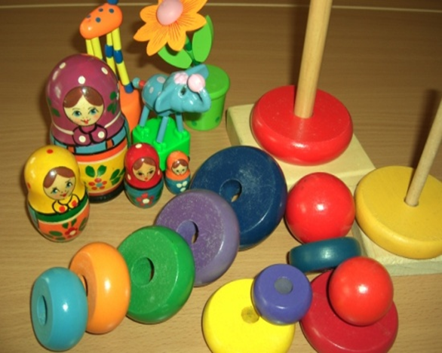
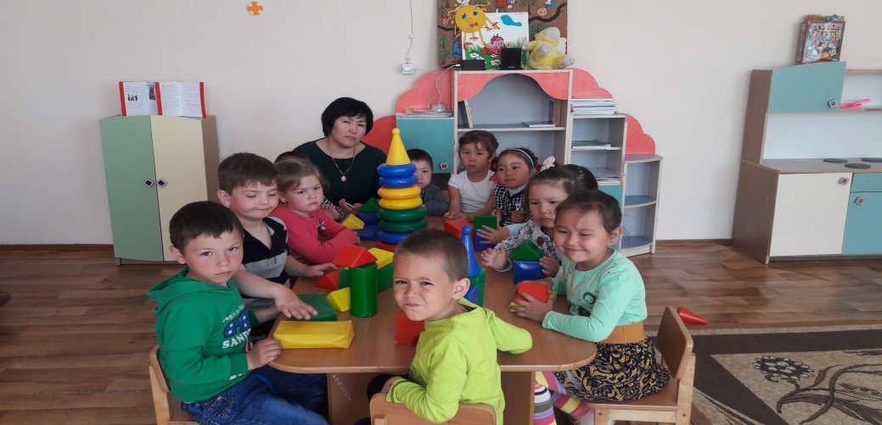
Все эти пособия и игры должны находиться в свободном доступе для ребенка. При этом воспитатель объясняет, показывает, рассказывает, для чего нужны данные пособия и игры, как их использовать, соблюдая технику безопасности и руководствуясь принципами охраны жизни и здоровья воспитанника.

Slide 24
Развитие кисти руки и координации движений пальцев рук – задача комплексная, охватывающая многие сферы деятельности ребенка. Она является одним из аспектов проблемы обеспечения полноценного развития в дошкольном возрасте. И поскольку общее моторное отставание наблюдается исследователями у большинства современных детей, слабую руку дошкольника нужно и необходимо развивать.

Slide 26
